Slide 1
Geschichte des Internet
Prof. Dr. Dieter Kranzlmüller

Slide 2
3 Phasen des Internet
Mitte 1960 – Frühphase des Internet
Schaffung der Grundlagen
Demonstration der Technologie
Anwendungsfähigkeit
Ende 1970 – Wilde Phase des Internet
Übergang militärische zu akademische Forschungsförderung
Wachstum und internationale Ausbreitung
Tauschökonomie, Selbstorganisation, Hackergeist
Seit 1990 – Kommerzielle Phase des Internet

Slide 3
Chronologie
1957: Gründung der ARPA (Advanced Research Projects Agency) des US-Verteidigungsministeriums (als Antwort auf Sputnik, 1. Satellit der UdSSR)
1960: US Militär verfügt über vernetzte Rechenzentren – Rand Corporation stellt Anfälligkeit fest – Zentraler Knoten
1963: J.C.R. Licklider (BBN – Bolt, Beranek, Newman), Concept of an „Intergalactic Computer Network“

Slide 4
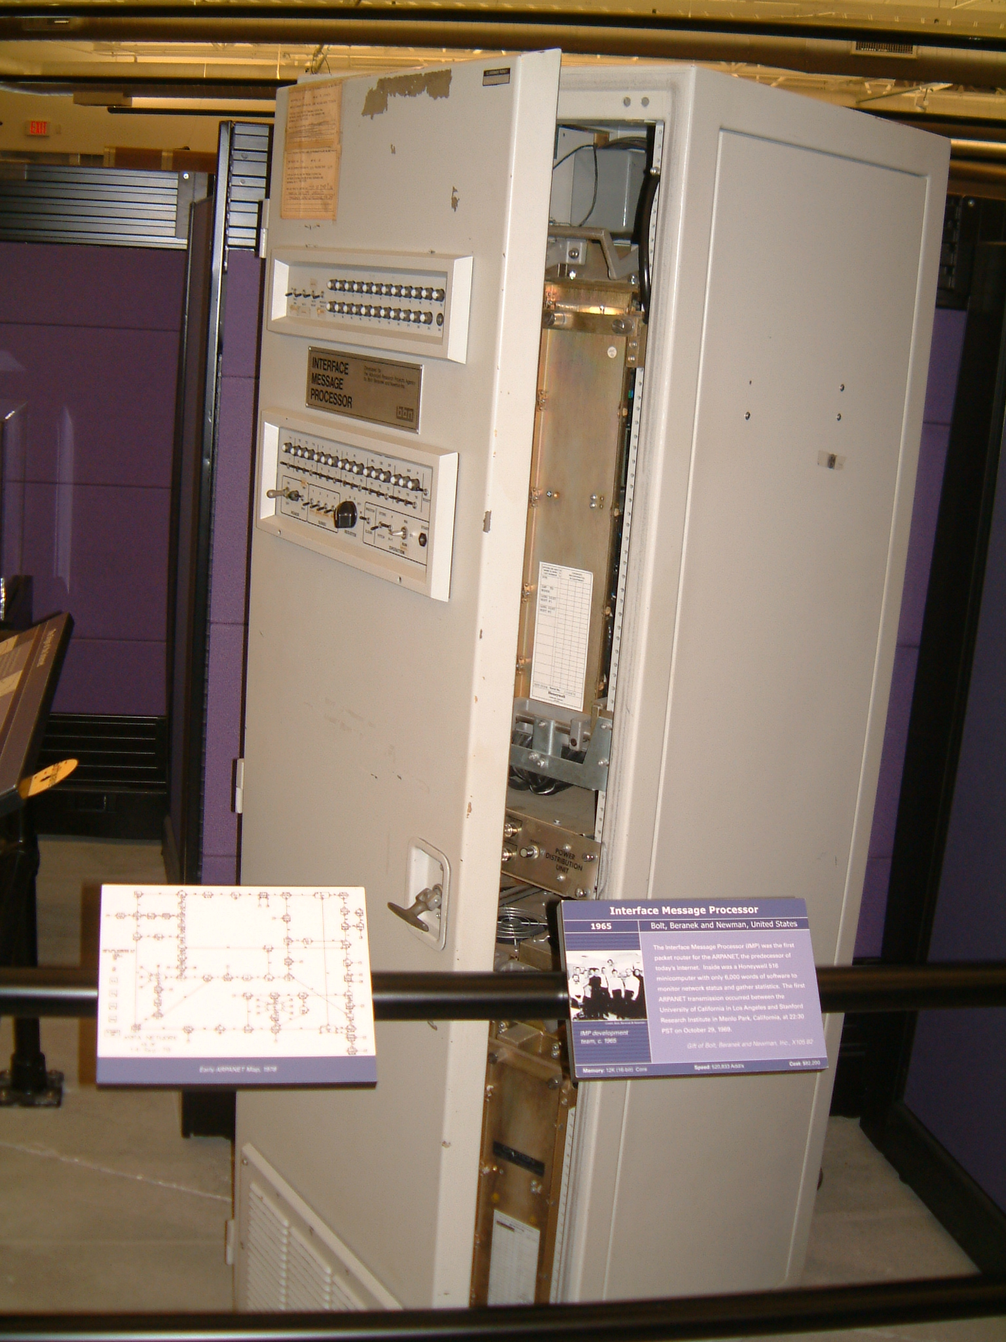
Internet Message Processor - BBN (Mai 1965)
Vorläufer heutiger Router
Paketvermittlung

Slide 5
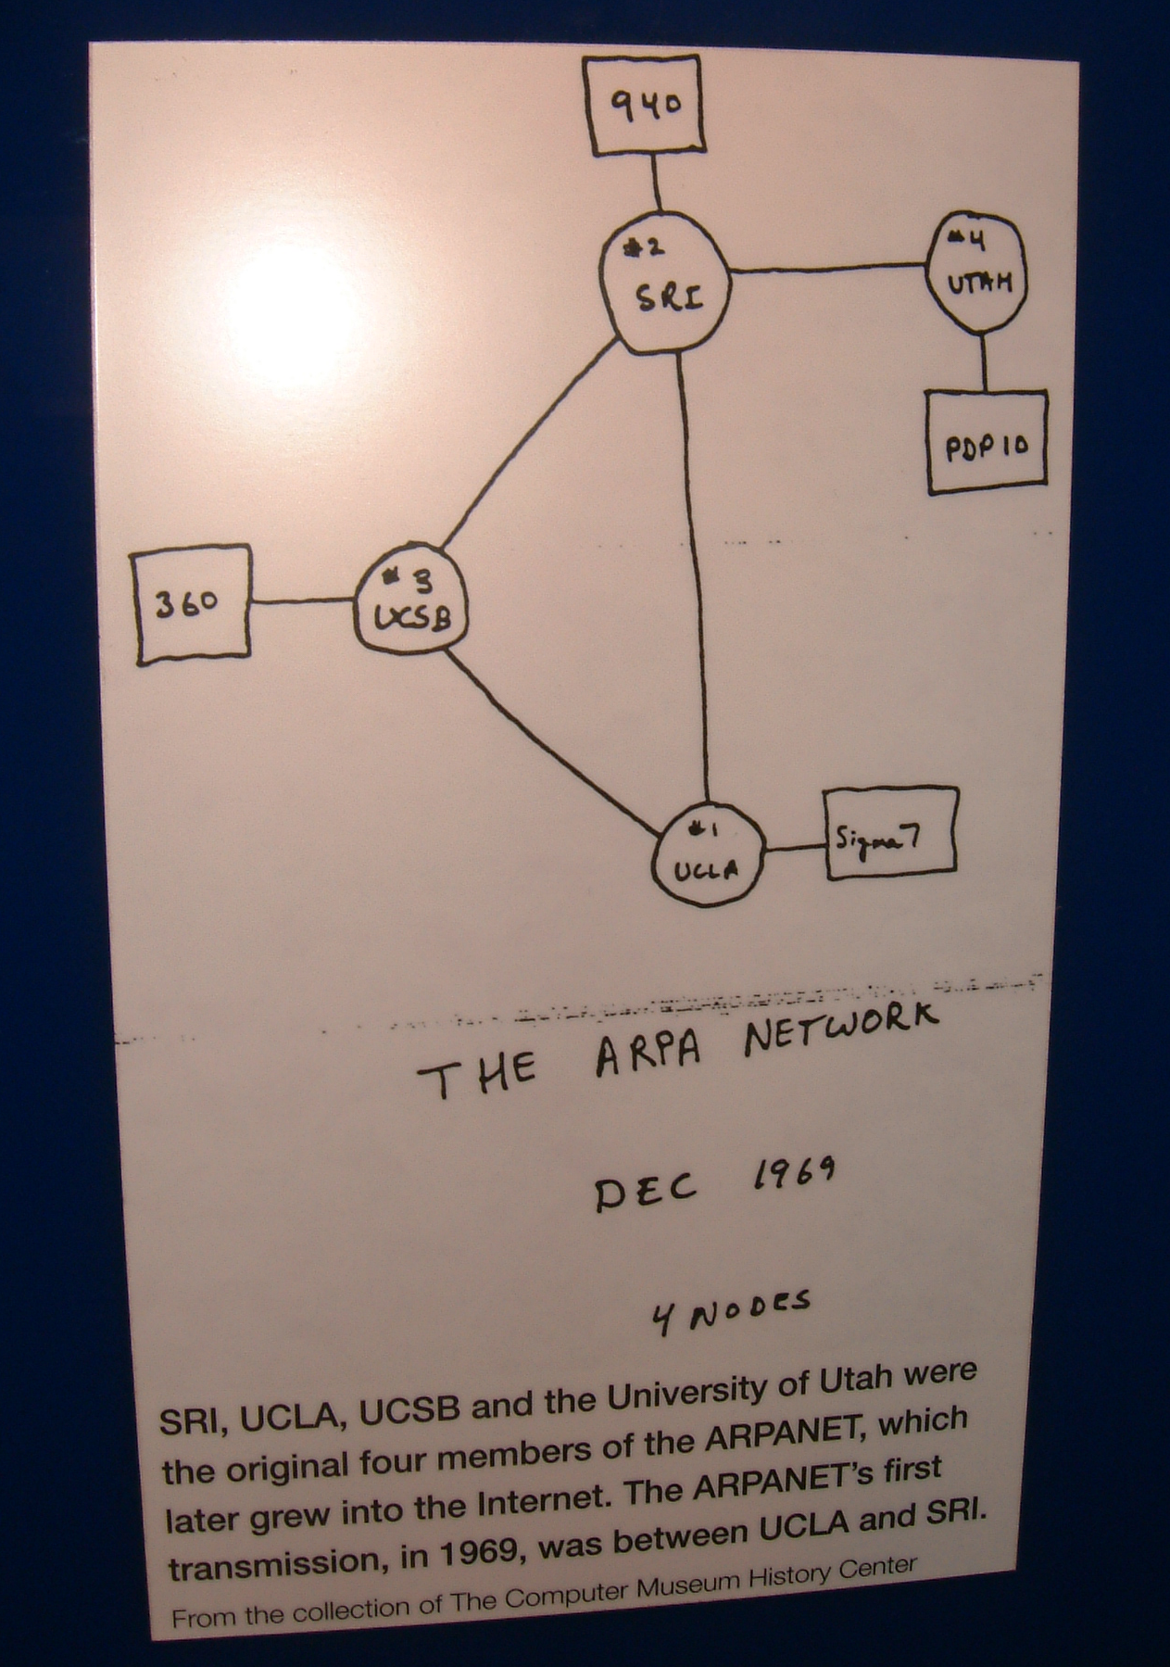
The ARPA Network (Dez. 1969)
University of California, Los Angeles (UCLA)
Stanford Research Institute (SRI)
University of California in Santa Barbara (UCSB)
University of Utah
1. Nachricht UCLA ➔ SRI: „Io“

Slide 6
Chronologie
1969: Network Working Group erstellt erste Protokollbeschreibungen
1971: ARPANET hat 11 Knoten. FTP und Telnet werden entwickelt
1973: Transmission Control Protocol (TCP) basierend auf franz. CYCLADES Projekt publiziert
1974: Begriff „Internet“ wird erstmals in TCP Spezifikation verwendet
1977: ARPANET hat 111 Knoten

Slide 7
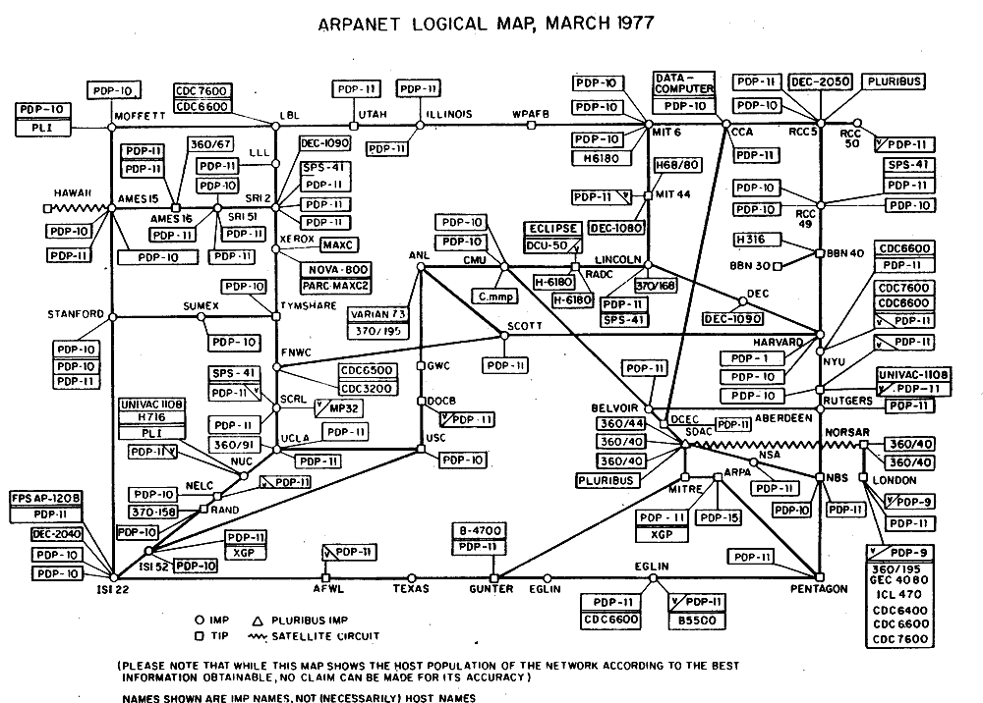
ARPANET (März 1977)

Slide 8
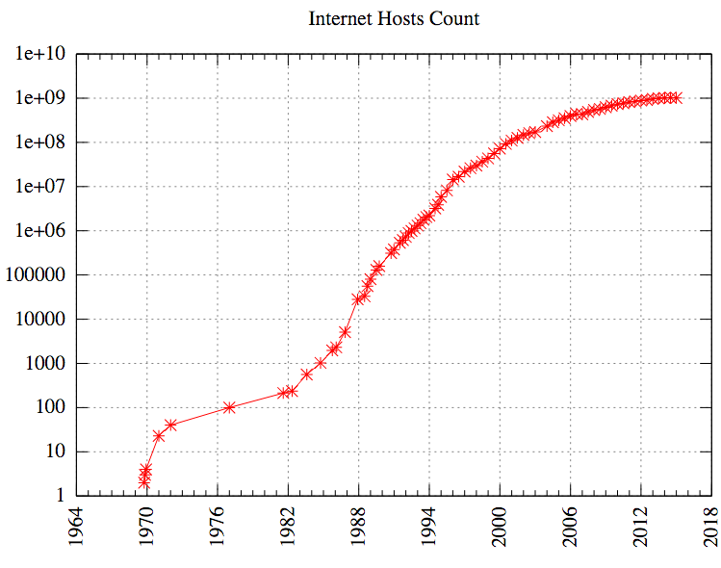
Anzahl der Hosts im Internet
Von Kopiersperre (Diskussion) - Eigenes Werk, CC BY-SA 3.0, https://commons.wikimedia.org/w/index.php?curid=36391402

Slide 9
Chronologie
1977: TCP wird in TCP und IP (Internet Protocol) aufgesplittet
1983: TCP/IP ersetzt NCP (Network Control Protocol)
1984: Domain Name System (DNS) entwickelt
3. Aug. 1984: 1. deutsche E-Mail an Uni Karlsruhe
1985: Erste Domain: nordu.net
1986: DE-NIC als Verwaltungsorganisation eingerichtet

Slide 10
Chronologie
1987: 27.000 Rechner vernetzt
März 1989: Tim Berners-Lee, „Information Management: A Proposal“, Entwurf für die Entwicklung des World Wide Web (WWW)
1990: Internet für kommerzielle Nutzung freigegeben
1990: ARPANET wird außer Betrieb genommen
1991: WWW am CERN eingesetzt
1992: Mosaic-Browser am NCSA entwickelt

Slide 11
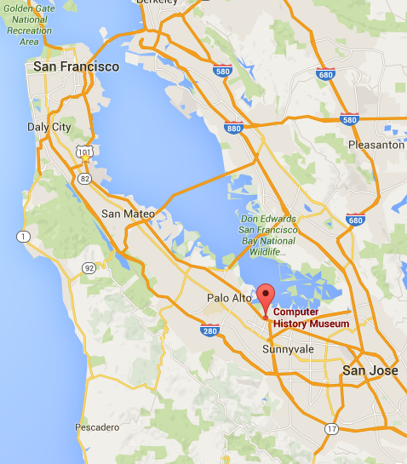
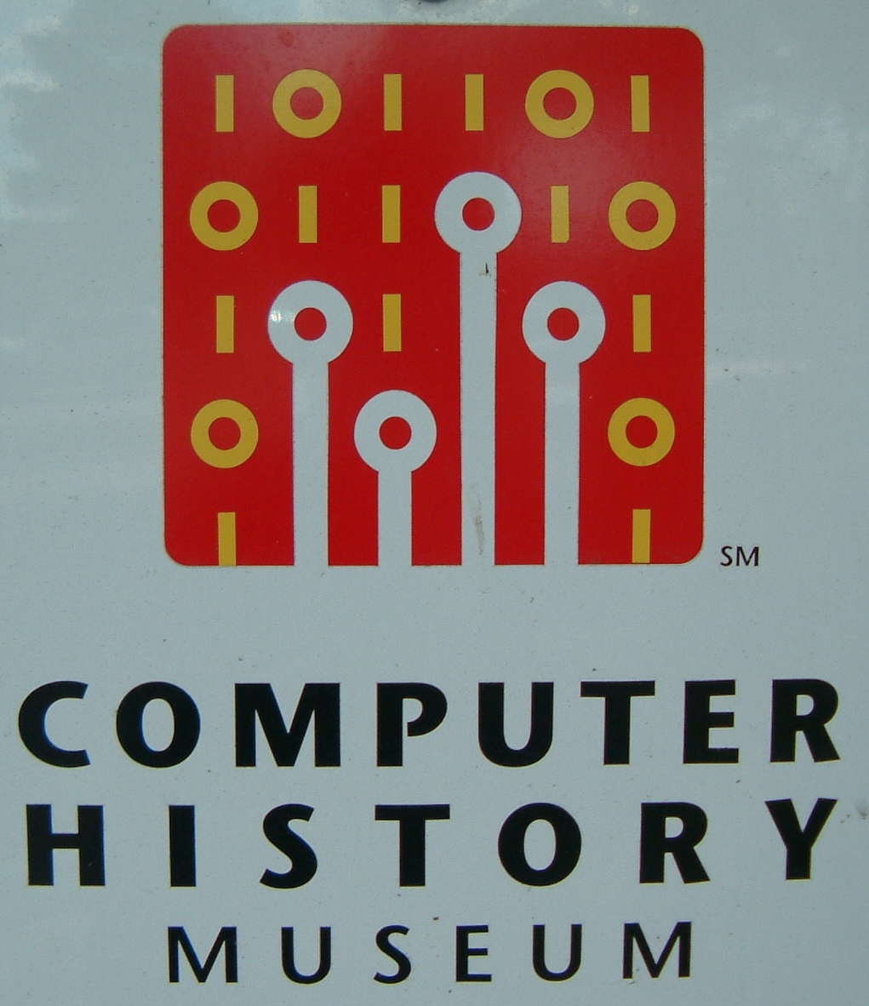
Computer History Museum
Computer History Museum
1401 N Shoreline Blvd.
Mountain View, CA 94043
http://www.computerhistory.org

Slide 12
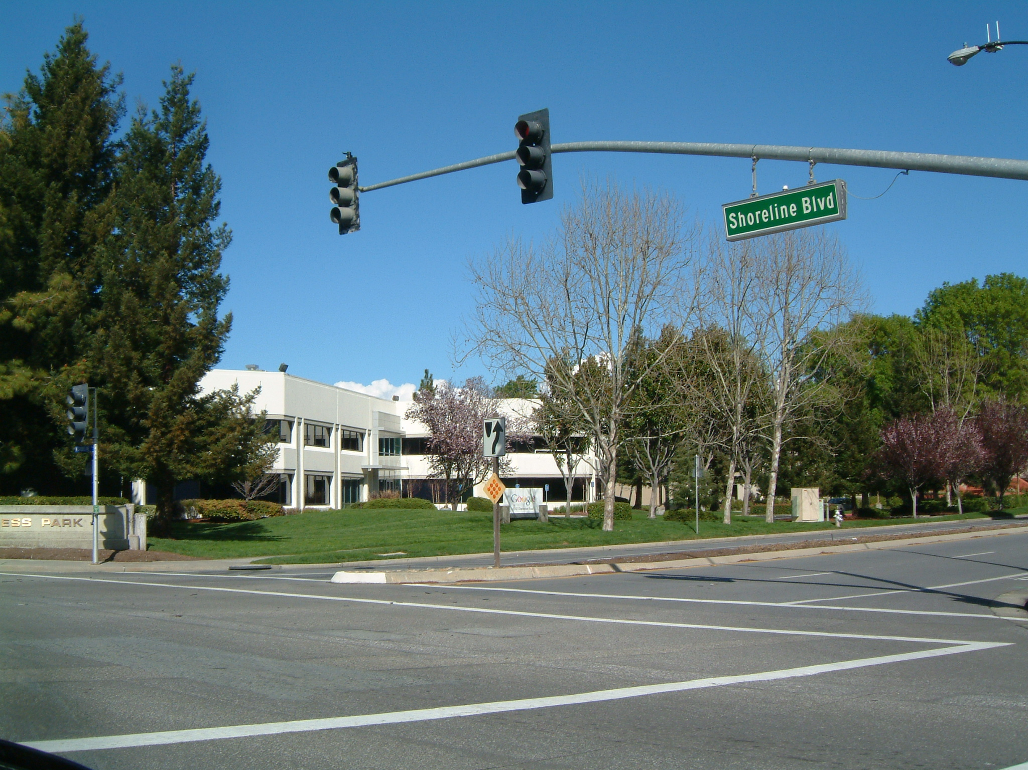
Google Headquarter

Slide 13
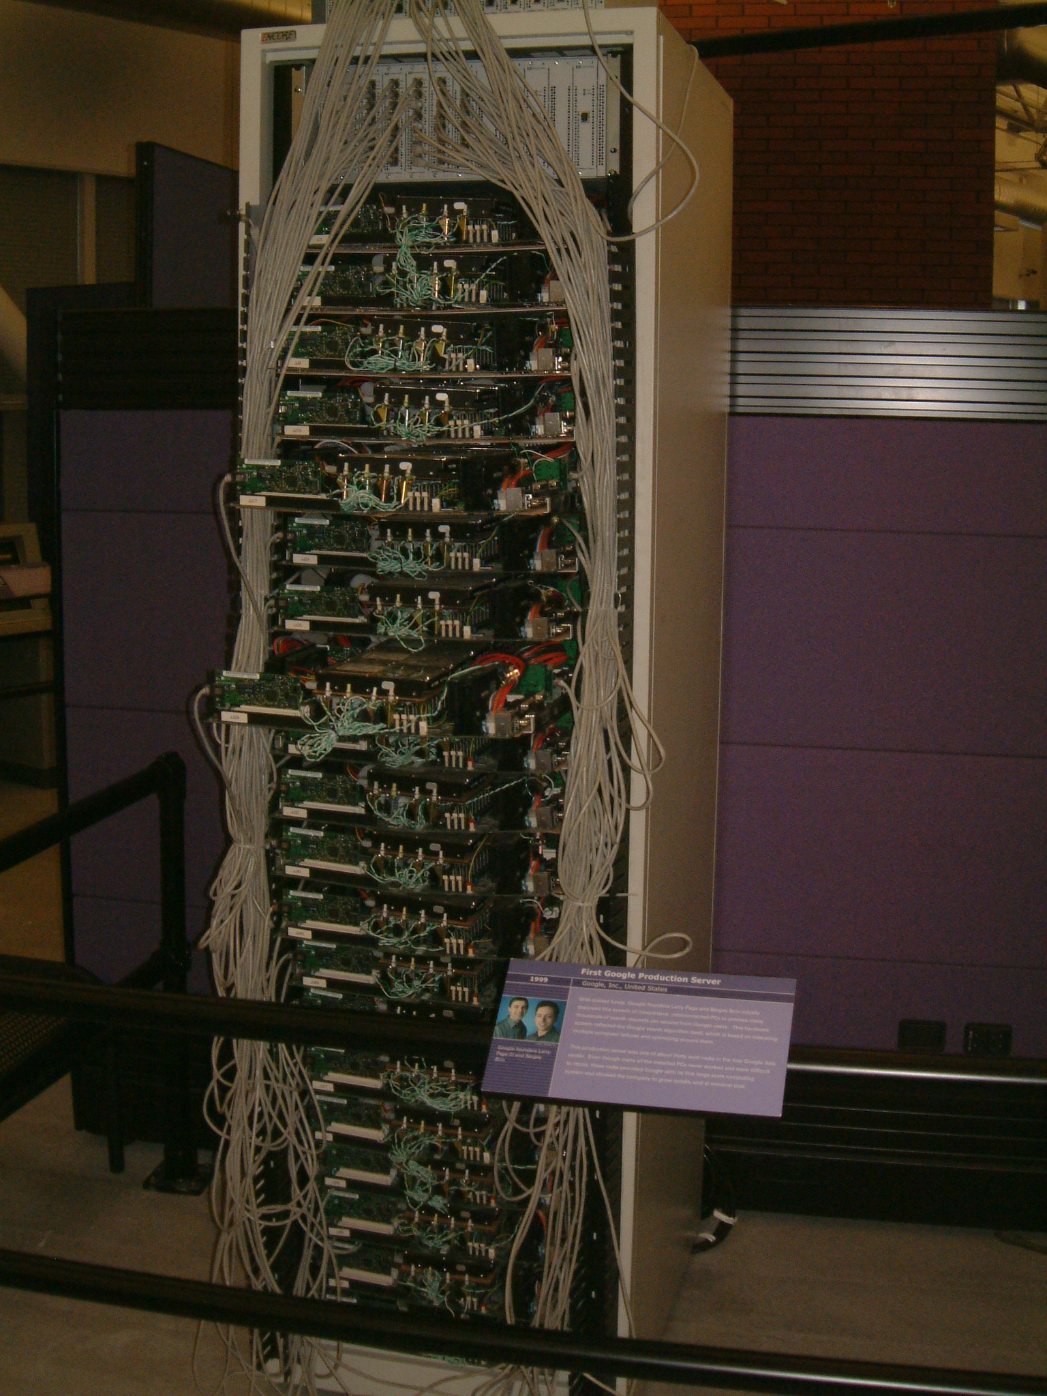
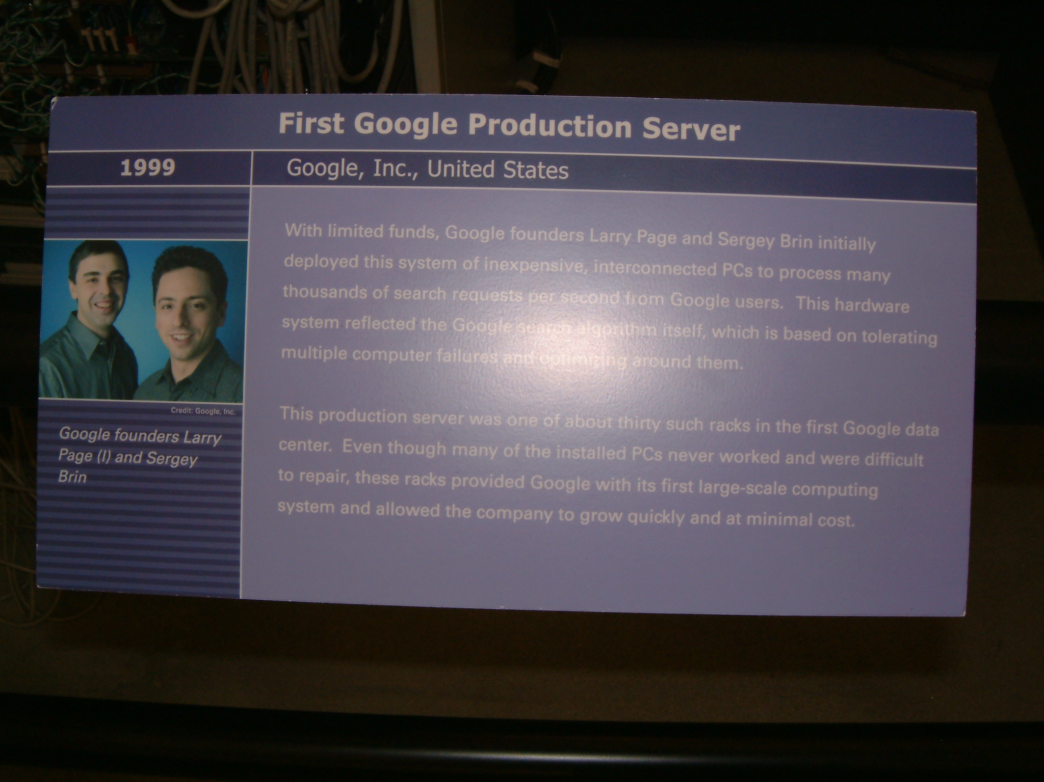
1995: Larry Page (22) und Sergey Brin (21) lernen sich in Stanford kennen
1996: Suchmaschine BackRub
Gründung von Google am 4. September 1998
Menlo Park, Kalifornien, USA
„Googol“: Zahl 1 mit 100 Nullen

Slide 14
